Slide 1

PROYECTO GRUPO 1 Integrantes: - SEBASTIÁN PAREDES ECHEVERRÍA - DIANA SALAZAR GARCÉS - OSCAR IZURIETA BEDÓN - RONALD RODRÍGUEZ CASTRO

Slide 2
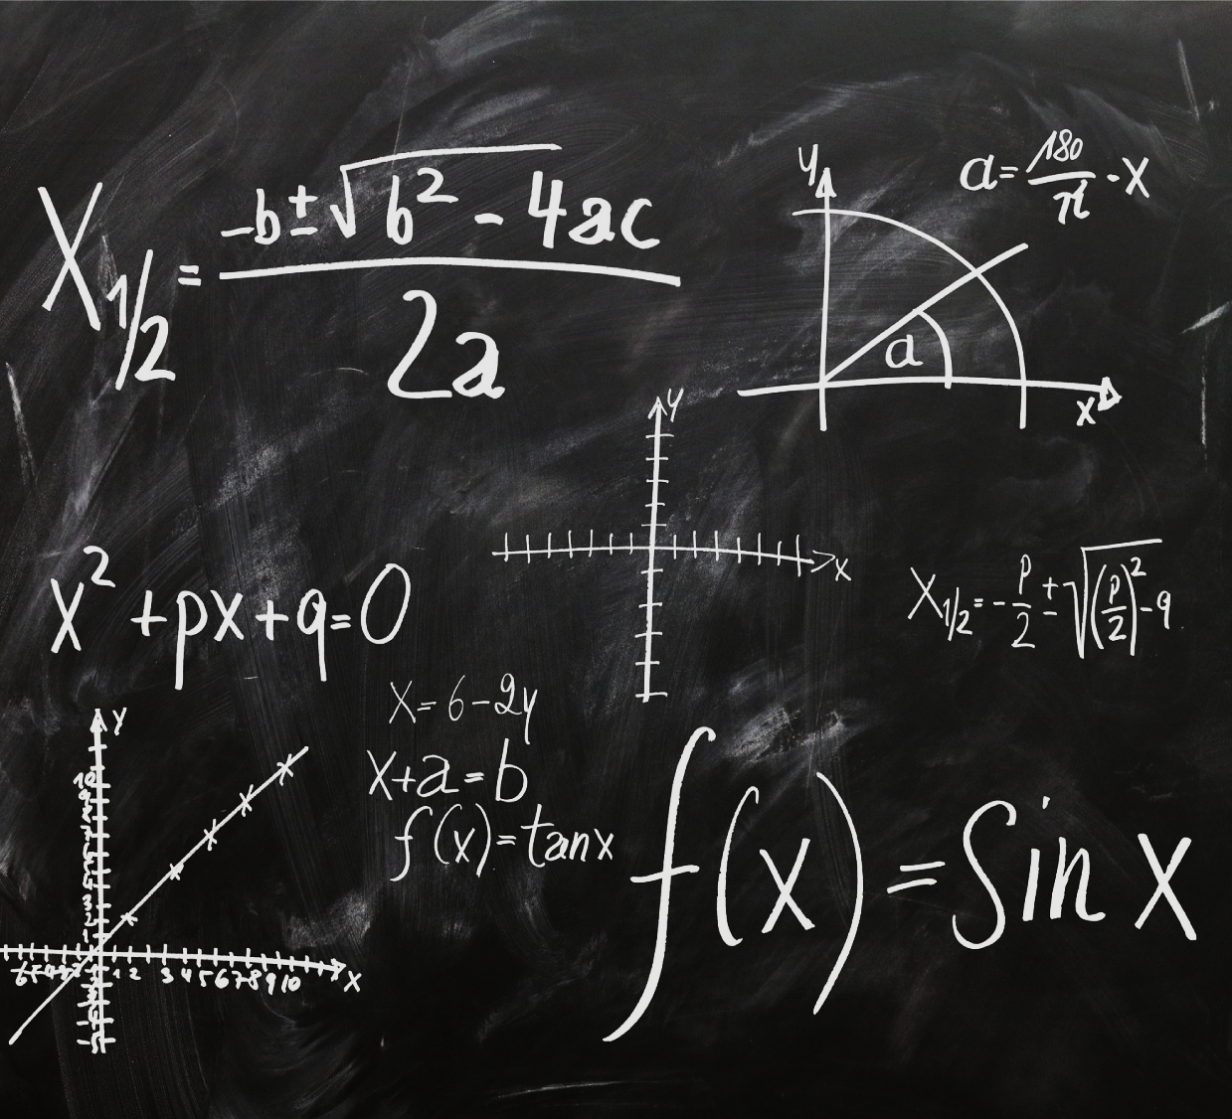
“AVENTURAS MATEMATICAS EN RED”

Slide 3
PROPUESTA DEL JUEGO
"Aventuras Matemáticas en Red" es un juego educativo multijugador diseñado para
ayudar a estudiantes de primaria y secundaria a mejorar sus habilidades matemáticas
a través de misiones y desafíos colaborativos y competitivos. Los estudiantes se
conectan a través de una red y trabajan juntos o compiten en tiempo real para
resolver problemas matemáticos, ganar puntos y desbloquear niveles.

Slide 4
COMUNICACIÓN NODOS

Slide 5
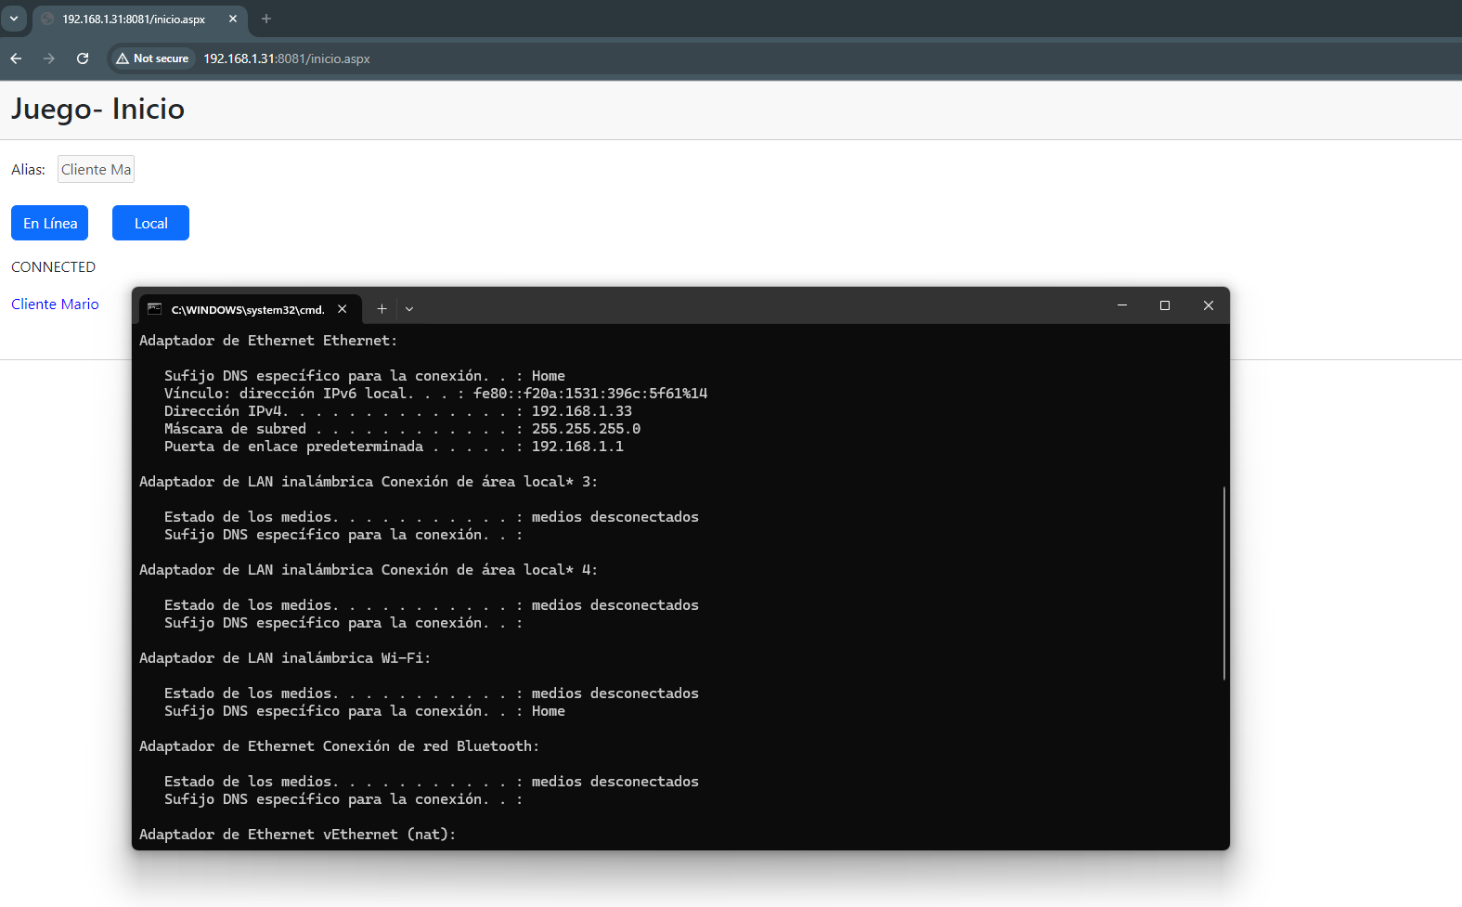
NODO 1
Cliente 1: Mario
IP: 192.168.1.33
Realiza la petición de conexión iniciar partida de retos matemáticos con el Nodo 1 y se concede la conexión.

Slide 6
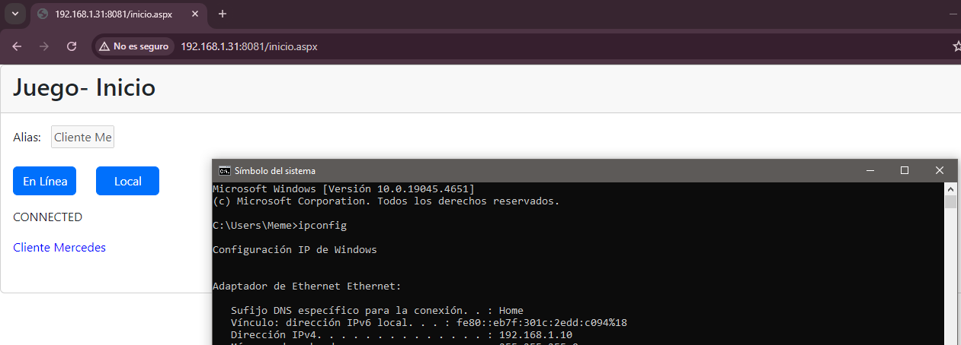
NODO 2
Cliente 2: Mercedes
IP: 192.168.1.10
Realiza la petición de conexión iniciar partida de retos matemáticos con el Nodo 2 y se concede la conexión.

Slide 7
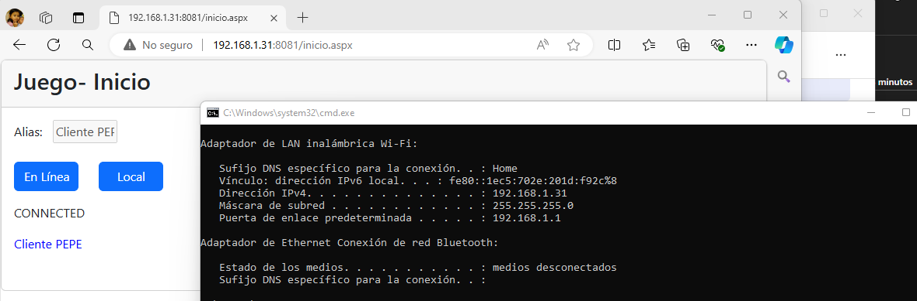
NODO 3
Cliente 3: Pepe
IP: 192.168.1.31
Realiza la petición de conexión iniciar partida de retos matemáticos con el Nodo 3 y se concede la conexión.

Slide 8
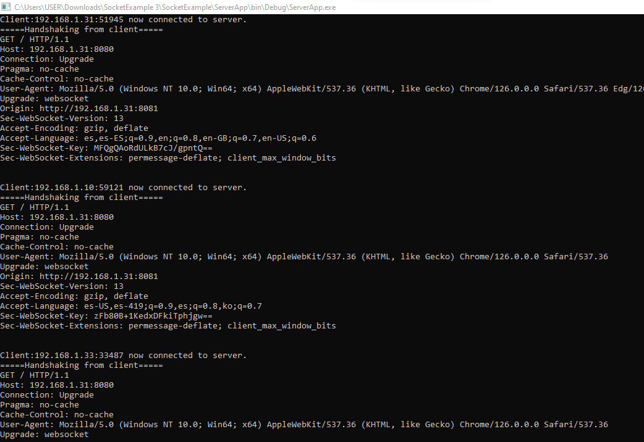
CONEXIONES
ServerAPP
Se evidencian las 3 conexiones de los nodos activas y listas para realizar el juego matemático.

Slide 9
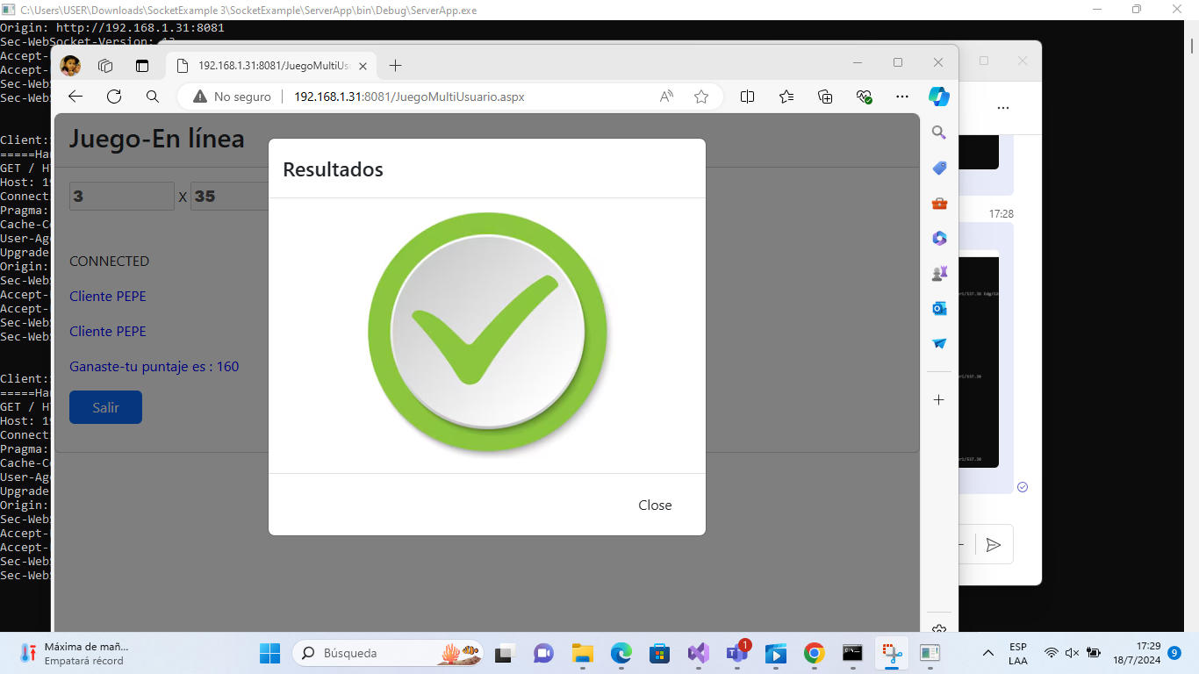
GANADOR
Ganador PEPE del reto matemático con 160 puntos sobre los otros 2 usuarios (nodos)

